Slide 1
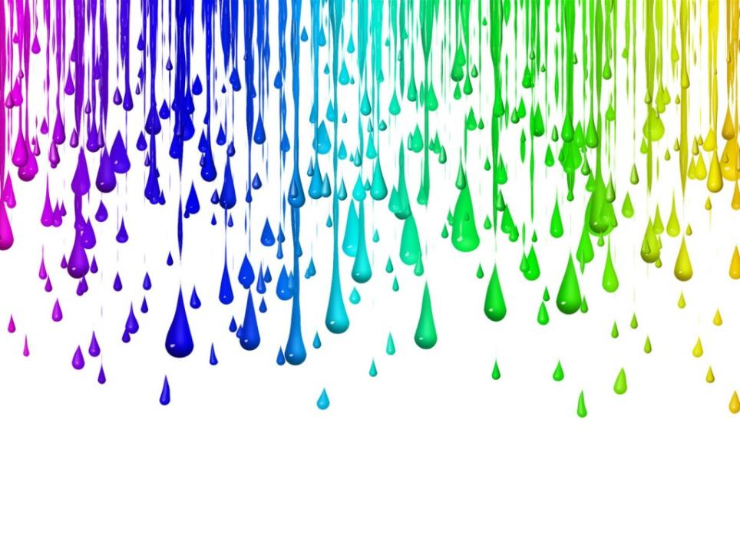
Жанры
изобразительного искусства

Slide 2
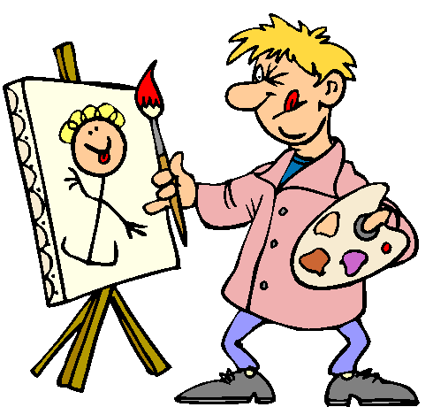
Портрет - жанр изобразительного искусства, посвященный изображению человека или группы людей; разновидности — автопортрет, групповой портрет, парадный, камерный, костюмированный портрет, миниатюра портретная, парсуна.

Slide 3
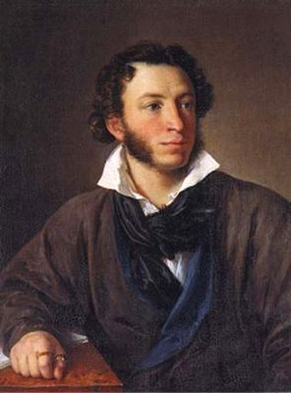
В. А. Тропинин. "Портрет Пушкина". 1827 г. Холст, масло.

Slide 4
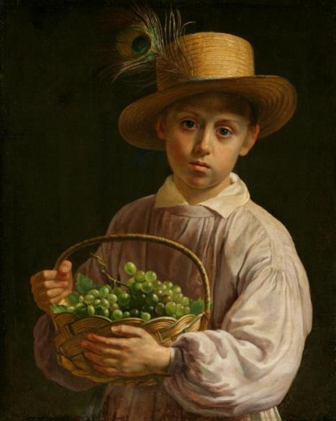
И.Ф. Хруцкий. «Портрет мальчика в соломенной шляпе".

Slide 5
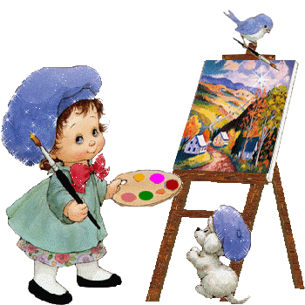
Пейзаж - изображение какой-либо местности, картин природы: рек, гор, полей, лесов, сельского или городского ландшафта; по предмету изображения выделяют архитектурный, индустриальный пейзаж, ведуту, марину (изображает море), исторический и фантастический (футурологический) пейзаж.

Slide 6
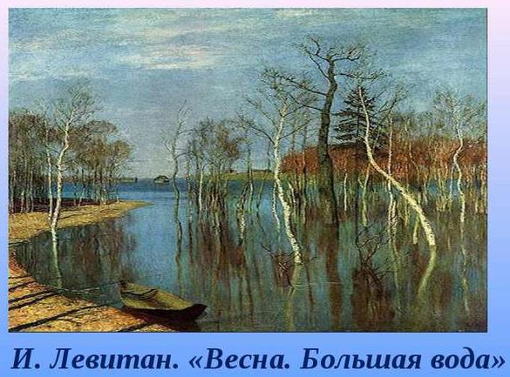

Slide 7
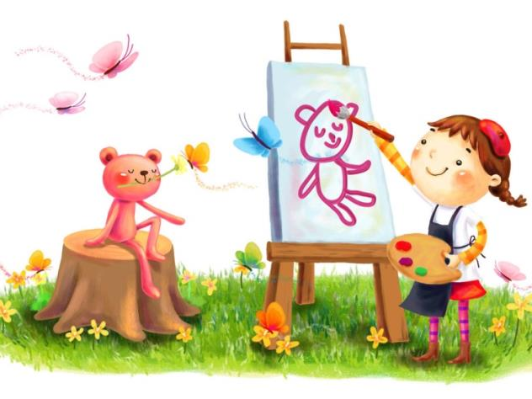
Анималистический– связанный с изображением животных в живописи, скульптуре и графике; сочетает естественно-научные и художественные начала.

Slide 8
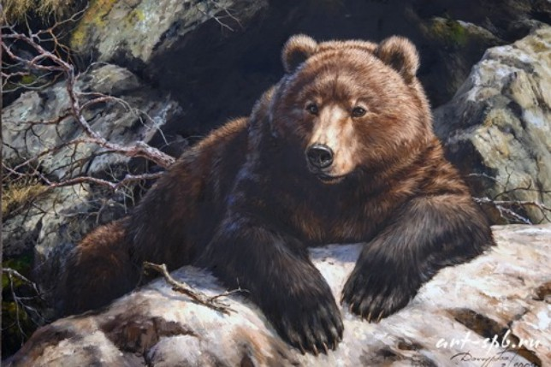
Данчурова Татьяна Ивановна

Slide 9
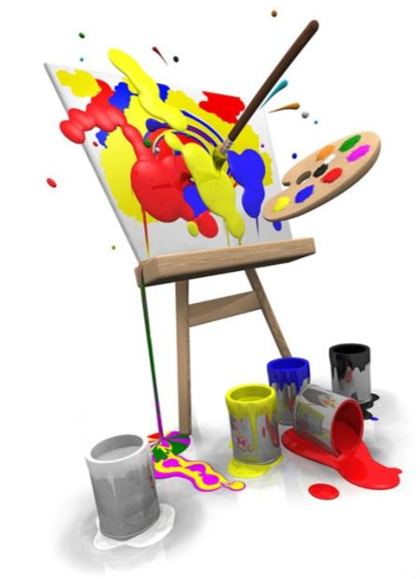
Натюрморт– жанр изобразительного искусства, показывающий неодушевленные предметы, размещенные в реальной бытовой среде и организованные в определенную группу; картина с изображением предметов обихода, цветов, плодов, битой дичи, выловленной рыбы.

Slide 10
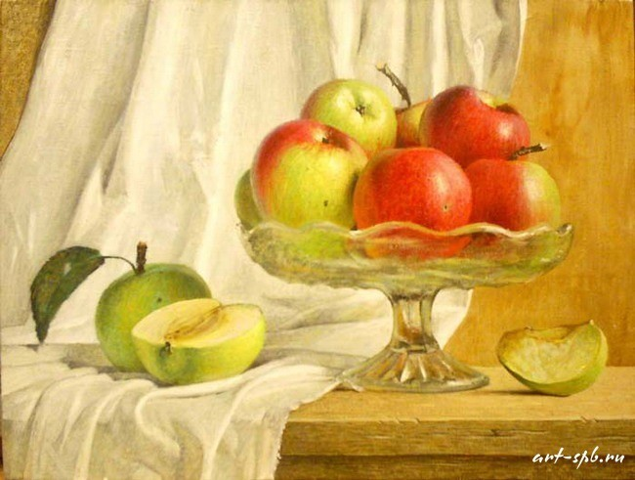
«Яблоки в вазе» Рыжий Николай

Slide 11
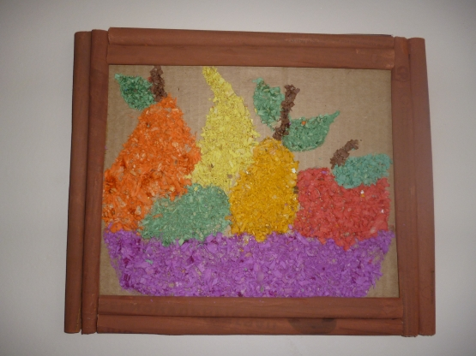

Slide 12
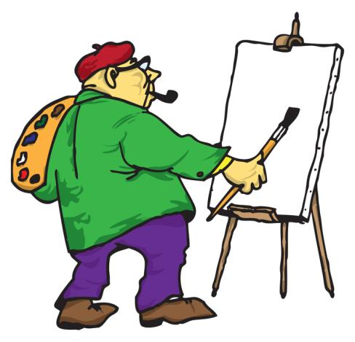
Сюжетно-
тематическая
картина
– определение своеобразного скрещения традиционных жанров живописи, которое способствовало созданию крупномасштабных произведений на социально значимые темы с четко выраженной фабулой, сюжетным действием, многофигурной композицией.

Slide 13
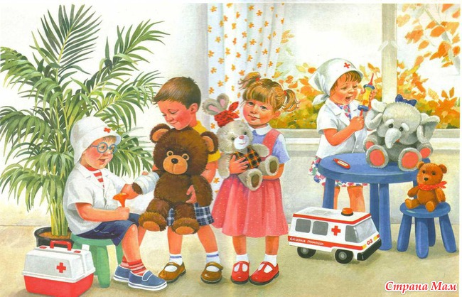

Slide 14
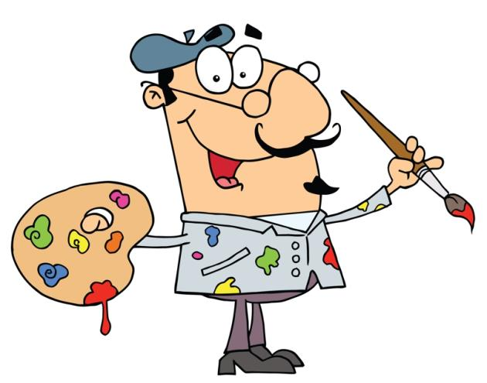
Исторический – один из основных жанров изобразительного искусства, посвященный историческим событиям прошлого и современности, социально значимым явлениям в истории народов.

Slide 15
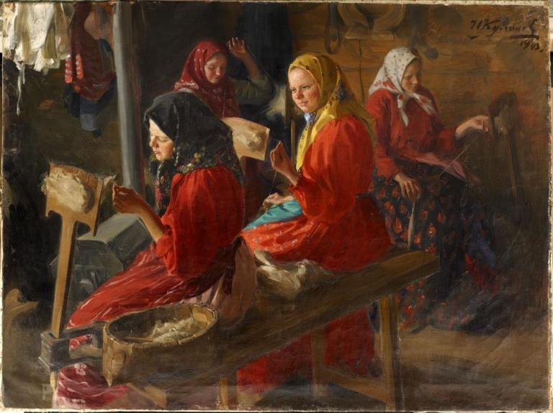
И.С. Куликов. «Пряхи».

Slide 16
Народно-прикладное
искусство
России

Slide 17
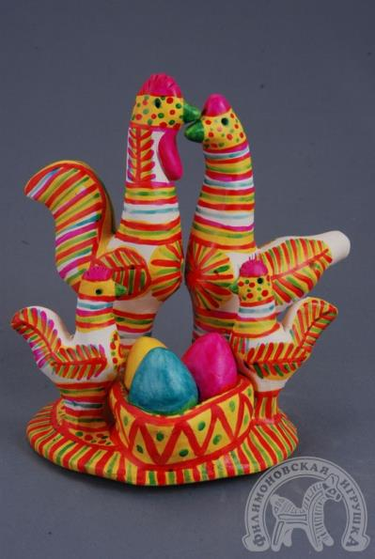
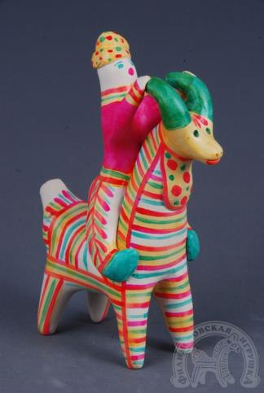

Slide 18
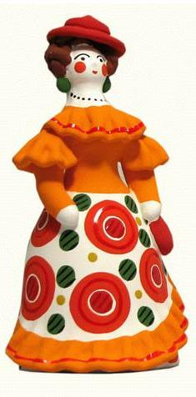
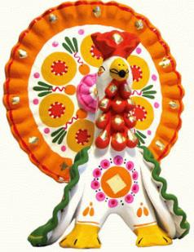
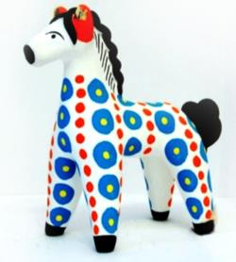
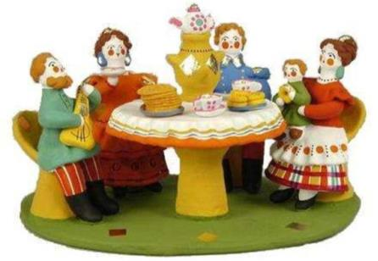
Дымковская игрушка

Slide 19
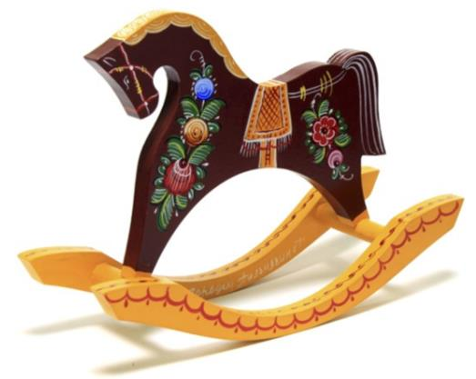
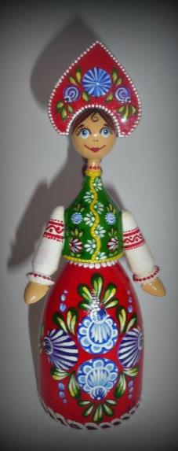
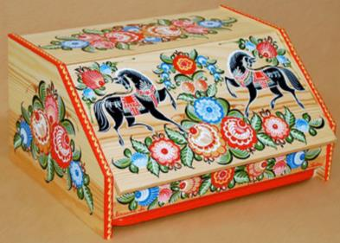
Городец

Slide 20
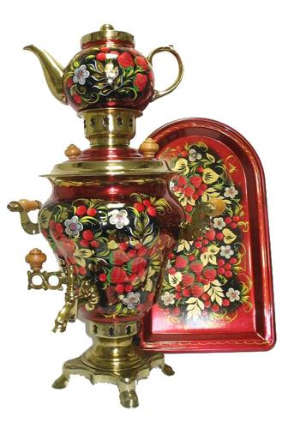
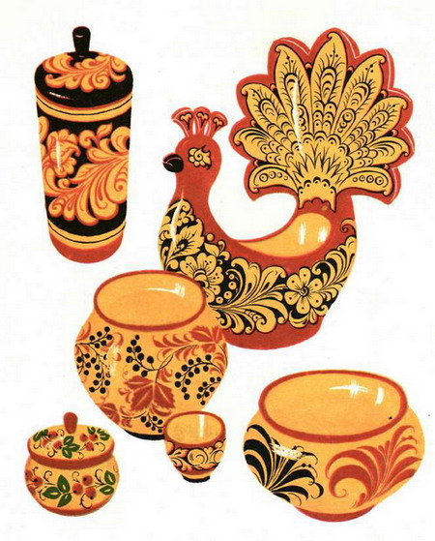
Хохлома

Slide 21
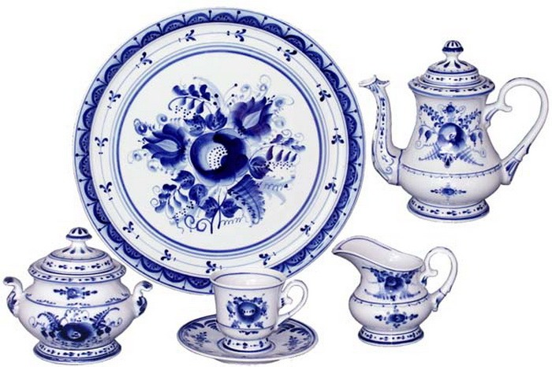
Гжель

Slide 22
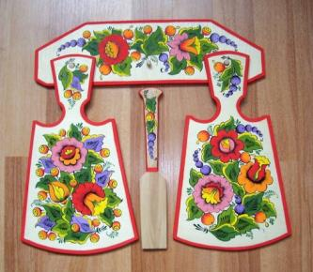
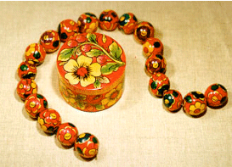
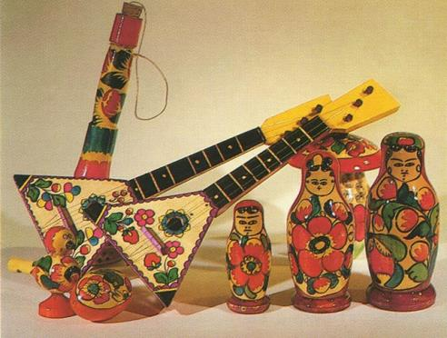
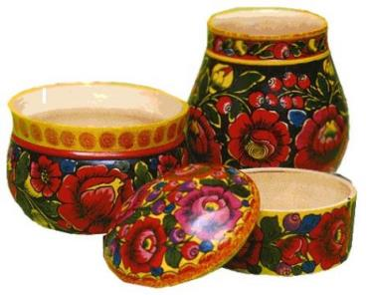
Роспись Полхов-Майдана

Slide 23
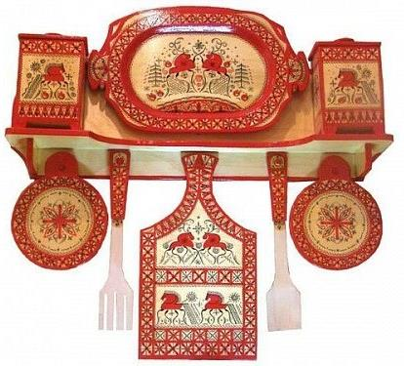
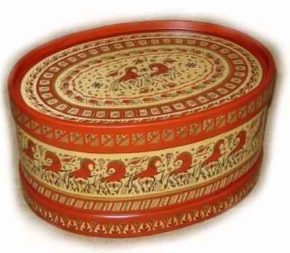
Мезенская роспись

Slide 24
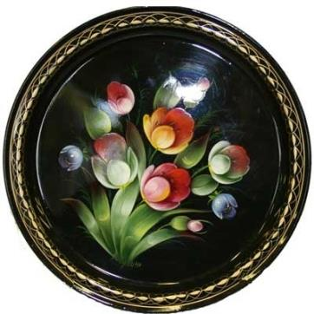
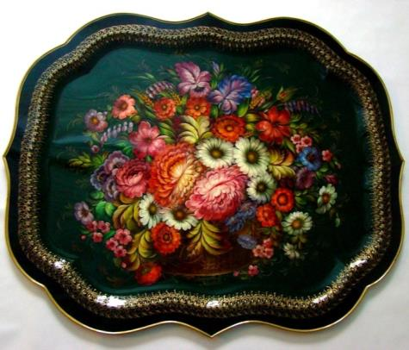
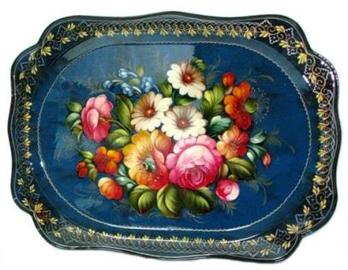
Жостово

Slide 25
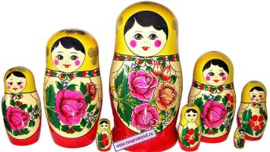
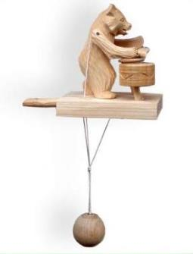
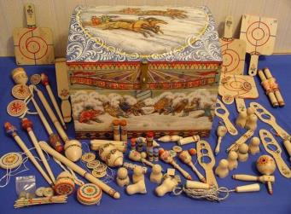
Лошадка-качалка
Матрёшка
Бирюльки
Игрушка
с движением

Slide 26
Спасибо!!!

